Slide 1
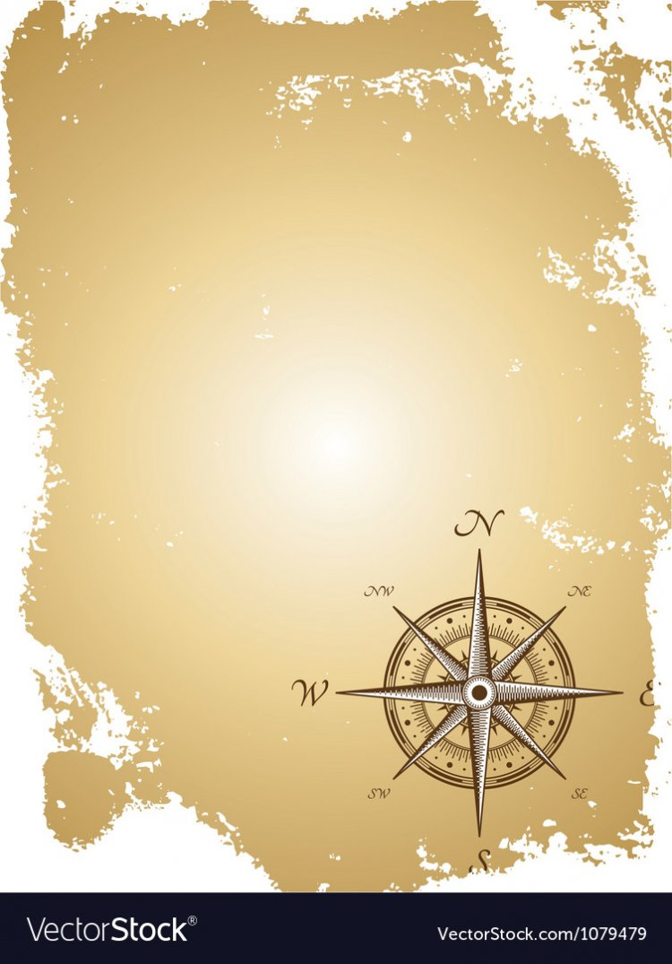
Горная школа
Мир путешествий
Занятие № 11
Основы топографической подготовки.
Рельеф местности.

Slide 2
Цель занятия:
познакомиться с понятием «рельеф», дать характеристику основным формам рельефа;
показать как рельеф местности изображается на топографических картах.

Slide 3

Зачем ?
Для чего?
Где пригодится?

Slide 4
Есть на Земле горы и есть равнины. Поверхность нашей планеты редко бывает ровной. На любой равнинной местности всегда есть даже небольшие возвышения и понижения: холмы, бугры, впадины, овраги, ямы, обрывы по берегам рек и др.
Все это вместе взятое представляет собой рельеф данной местности.
Рельеф – это совокупность всех неровностей земной поверхности.

Slide 5
Формы рельефа
Положительные
гора
холм
Отрицательные
котловина
лощина
бугор
овраг
обрыв
хребет

Slide 6
Коричневые линии на карте
Любая карта всегда имеет основной целью предоставить подробную, точную и достоверную информацию, а изображение рельефа составляет наиболее важную часть содержания карты.
Так вот, чтобы передать на плоском листе карты насколько высоко нужно подняться по склону, насколько часто чередуются спуски и подъемы, насколько они крутые или пологие, существует специальный способ – способ горизонталей.
Именно горизонтали – коричневые линии на карте – помогают нам увидеть все особенности рельефа данной местности.

Slide 7
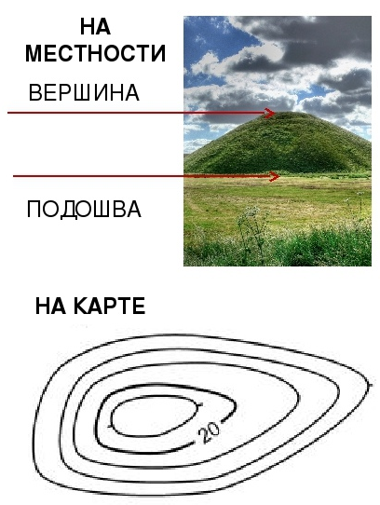
ГОРА (холм, курган, сопка, бугор)
- возвышенность, формой напоминающая конус
Гора имеет вершину, от которой склон понижается к основанию – подошве.
Гора изображается замкнутыми горизонталями

Slide 8
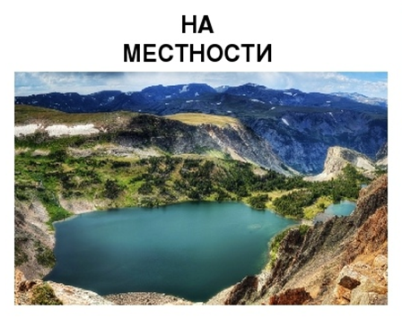
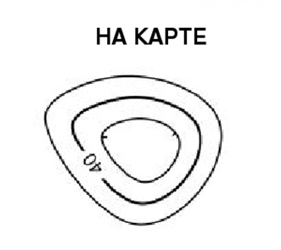
КОТЛОВИНА (впадина = яма)
- замкнутая впадина, обычно с пологими скатами.
Котловина имеет самую низшую точку – дно.
Внутри котловины часто возникает болото или озеро.
Изображается замкнутыми горизонталями.
Бергштрихи направлены внутрь.

Slide 9
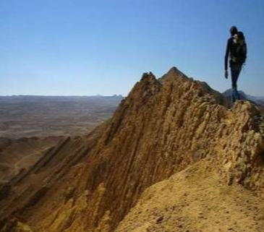
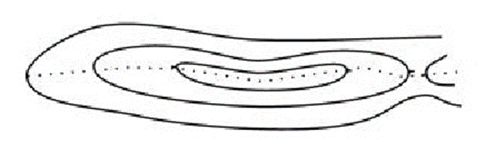
ХРЕБЕТ
На местности
- возвышенность, вытянутая в одном направлении
Хребет имеет линию водораздела – линию соединения противоположных скатов хребта.
Изображается огибающими гребень хребта и идущими по его скатам вытянутыми горизонталями.
На карте

Slide 10
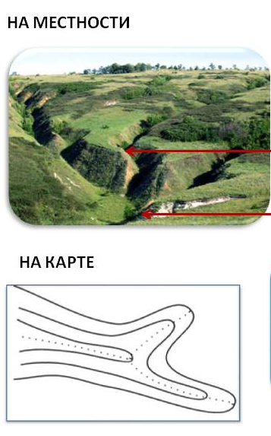
Лощина (долина, ущелье, овраг)
- вытянутое углубление на склоне, понижающееся в одном направлении
Имеет скаты с четко выраженной верхней кромкой – бровкой. Характерной линией лощины является тальвег (водослив) – линия стока воды.
Изображается вытянутыми горизонталями с бергштрихами, обращенными внутрь

Slide 11
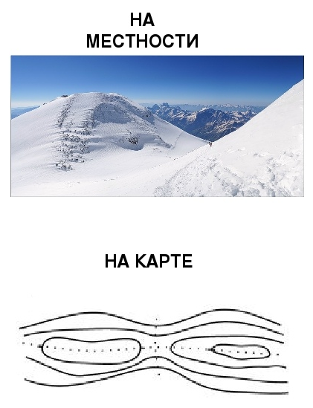
Седловина (перевал)
- понижение между двумя возвышенностями
По обе стороны к седловине примыкают лощины. В горах через хребты, по седловинам, проходят тропы, ведущие к перевалам.

Slide 12
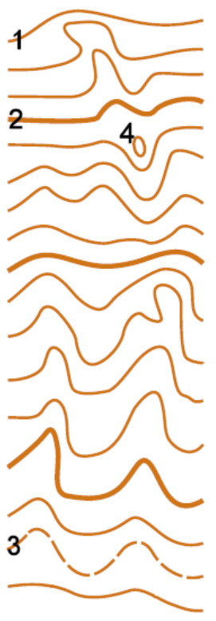
Каким же способом можно изобразить все эти и другие формы рельефа на местности?
Топографы придумали специальный способ – способ горизонталей.
Горизонталь (или основная горизонталь) – это линия, соединяющая точки, имеющие одинаковую высоту над уровнем моря.
Горизонталь является условным знаком в прямом смысле этого слова.
Горизонталь нельзя увидеть на местности, ее положение можно только представить себе в воображении.

Slide 13
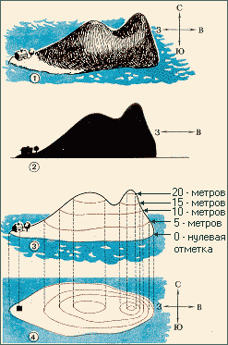
Совершим воображаемую поездку на берег моря
Поодаль от берега лежит небольшой остров. На нем находится один домик рыбака. По форме остров продолговатый, простирается в направлении запад-восток. Большую часть острова занимает гора, ее крутой восточный склон почти отвесно обрывается в море. Дом расположен в западной части. Гора здесь довольно пологая, и с этой стороны подниматься на нее нетрудно. У горы две вершины, причем восточная – выше.
Призовем на помощь воображение. Мы подлетаем к острову на самолете и делаем снимок – рис.1

Slide 14
Совершим воображаемую поездку на берег моря
Теперь сменим самолет на рыбацкую лодку, подходим к острову с юга и снова делаем снимок, хотя сейчас не совсем подходящая для фотографирования пасмурная погода. В результате получаем снимок, где в тумане особенно четко проступает силуэт острова – рис. 2 (прочти первый абзац еще раз и сравни описание с силуэтом).

Slide 15
Совершим воображаемую поездку на берег моря
Наконец, используем третье средство передвижения - вертолет! Дадим волю воображению: нам предстоит раскрасить гору, поэтому мы взяли с собой большую банку краски и кисть с длинной ручкой. Но всю поверхность горы раскрашивать не будем, нанесем только определенные линии. Попросим пилота облететь остров, прижимаясь поближе к горе, чтобы можно было достать ее кистью. И самое важное: пилот должен все время тщательно следить за высотомером, чтобы пройти весь круг точно на высоте 5 метров над уровнем моря. Круг замкнут, 5-метровый уровень нанесен, и мы просим пилота подняться снова на 5 метров, чтобы нанести 10-метровую И т.д., поднимаемся каждый раз на 5 метров. И, когда очередь доходит до 20-метровой отметки, оказывается, что достаточно пометить лишь восточную вершину. Сейчас наш остров выглядит как на рисунке 3.

Slide 16
Совершим воображаемую поездку на берег моря
Если же мы попросим пилота набрать высоту и зависнуть над островом, то увидим картинку, показанную на рисунке 4.
Нанесенные нами линии представляются теперь как охватывающие друг друга кольца. Внутри - 20-метровая отметка, а береговая линия - самое внешнее кольцо.
И если мы снова прочтем текст сначала и сравним его с рисунком 4, то увидим, что описание соответствует действительности.

Slide 17
Совершим воображаемую поездку на берег моря

Slide 18
Таким образом,
наличие горизонталей на карте означает, что изображаемая местность не является абсолютно плоской.
Запомни! Чем ближе расположены горизонтали друг к другу, тем склон круче, чем дальше они друг от друга, тем склон положе.

Slide 19
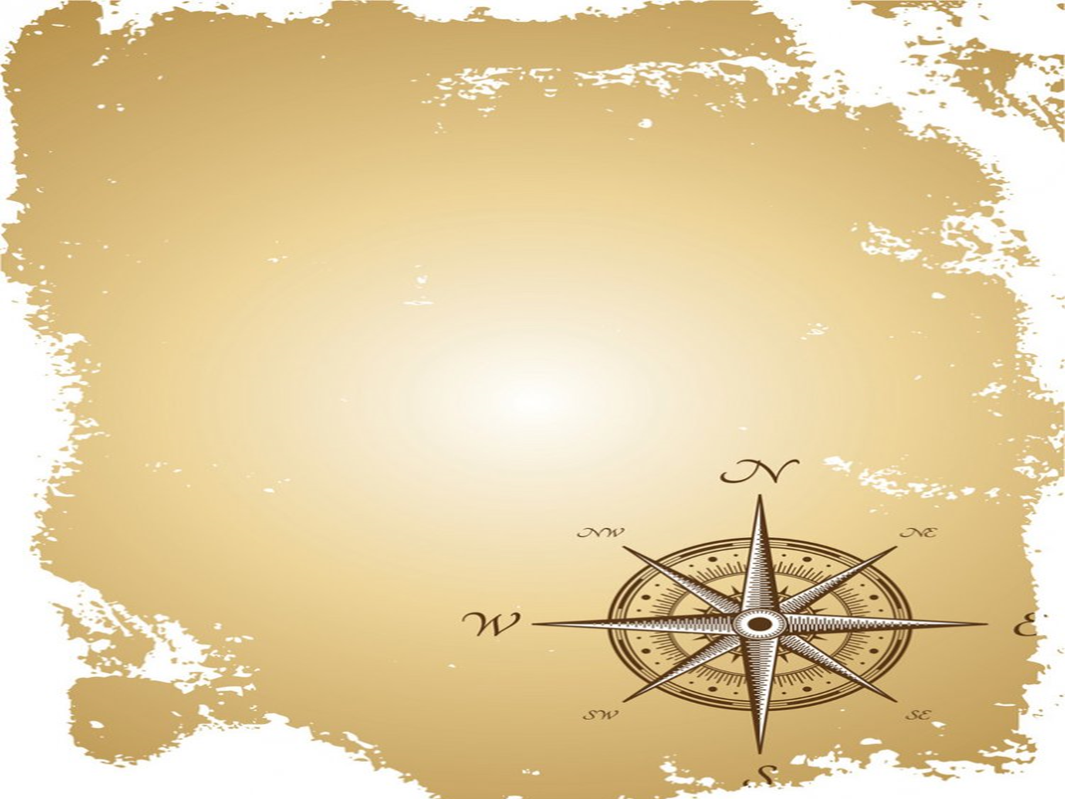
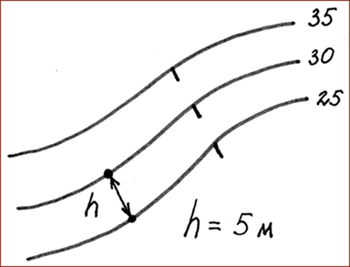
Высота сечения рельефа
Высота сечения рельефа (сечение рельефа) – это разность высот между точками, лежащими на двух соседних горизонталях одного склона, или однонаправленных горизонталях
Сечение рельефа является важным понятием, поскольку способствует наглядной передаче крутизны склонов, и, что еще более важно, изменения крутизны в пределах одного склона.
Указывается на картах буквой «Н», «h» (от английского слова «height» – высота). В данном случае сечение рельефа равно пяти метрам.

Slide 20

Бергштрих
Для однозначного восприятия местности необходимо иметь представление о том, в каком направлении идет снижение. Для этого вводится бергштрих.
Бергштрих – это короткий отрезок прямой, примыкающий одним концом к горизонтали перпендикулярно к ней, а другим концом указывающий направление вниз по склону.

Slide 21
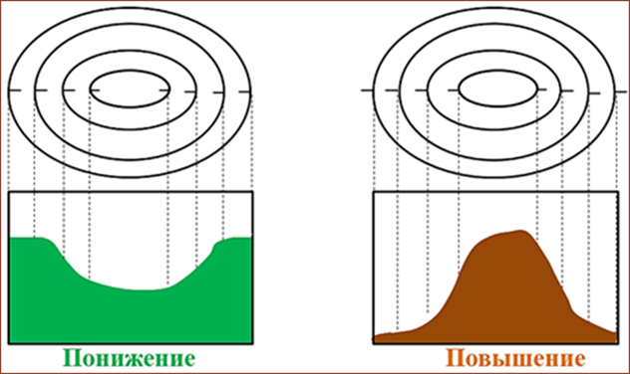
Бергштрих
Бергштрих всегда направлен вниз по склону — посмотрите на условное изображение ямы и горы.
Запомни! При обозначении бугра бергштрих иногда не показывают.

Slide 22
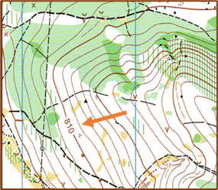
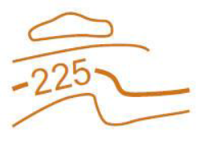
Численные значения высот горизонталей
Отметки горизонталей (ставятся в разрывах линий) показывают, на какой высоте находится данная горизонталь, чтобы помочь лучше оценить крутизну склонов. На карте справа значение высоты горизонтали - 810 метров (указано красной стрелкой).
В дополнение к бергштрихам она помогает понять, в каку. Сторону склон идет вниз: где у цифры низ, туда и склон понижается. Отметки также ставятся и на вершинах гор.

Slide 23
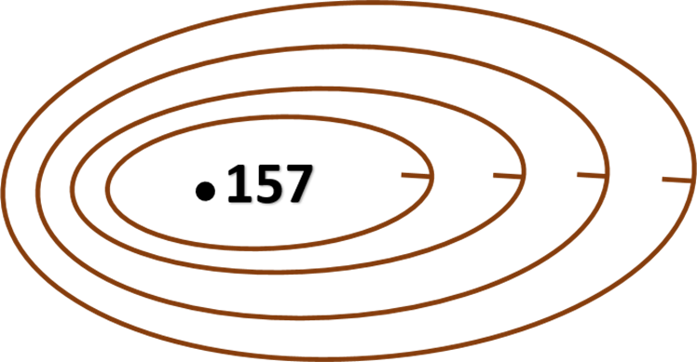
Практическая работа
1. Холм или впадина показана на рисунке?

Slide 24
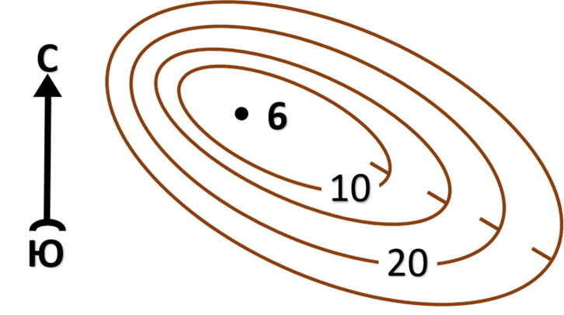
Практическая работа
2. По горизонталям определи – юго-восточный склон впадины будет крутой или пологий?

Slide 25
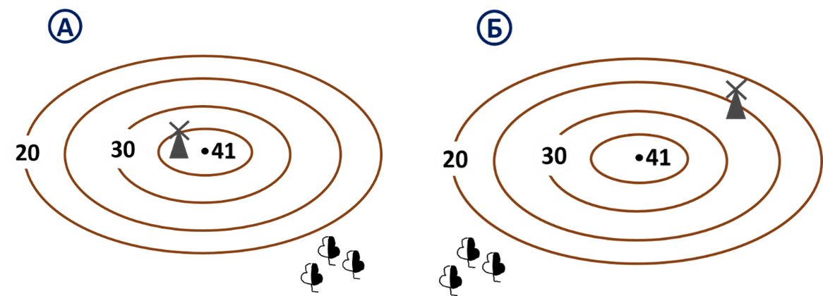
Практическая работа
3. В каком случае от мельницы не будет виден лиственный лес?

Slide 26
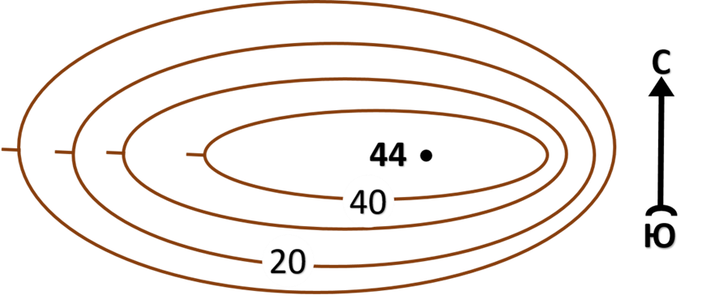
Практическая работа
4. Опиши объект, изображенный на рисунке.
а) Какая форма рельефа изображена?
б) Какова абсолютная высота этого рельефа?
в) Через сколько метров проведены горизонтали?
г) Какой склон объекта крутой?

Slide 27
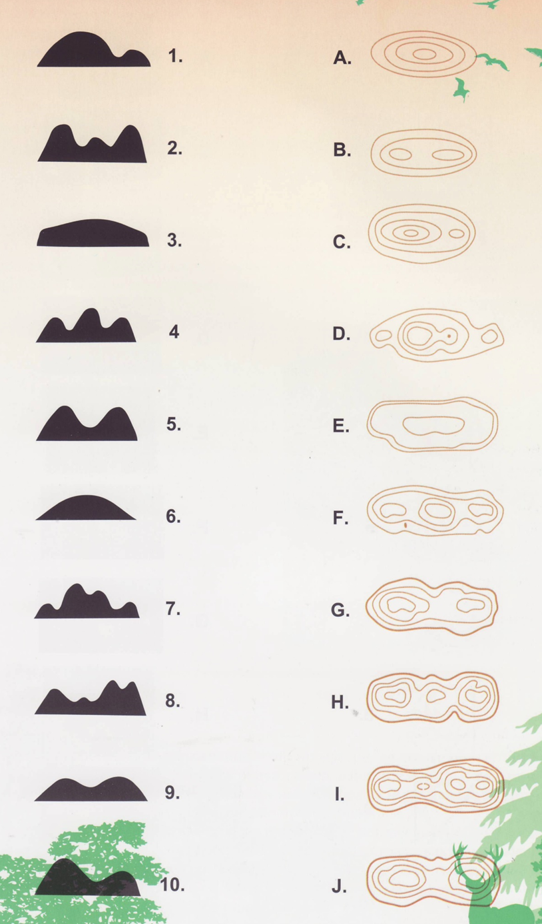
Домашнее задание
Здесь приведены 10 силуэтов разных возвышенностей. Какие схематичные изображения подходят к каждому силуэту?

Slide 28
